Slide 1

ГОО ВПО
«ДОНЕЦКИЙ НАЦИОНАЛЬНЫЙ МЕДИЦИНСКИЙ УНИВЕРСИТЕТ ИМЕНИ М. ГОРЬКОГО»
Кафедра пропедевтики педиатрии
Врачебная тактика
при респираторном микоплазмозе
у детей
Докладчики:
доцент Пошехонова Юлия Владимировна
доцент Москалюк Оксана Николаевна

Slide 2
Респираторный микоплазмоз – группа инфекционно-воспалительных заболеваний органов дыхания, вызываемых патогенными микроорганизмами рода Mycoplasma.
Установлено, что основным возбудителем при этом является Mycoplasma pneumoniae.

Slide 3
Каждые 4 – 8 лет имеет место эпидемический подъем заболеваемости.
M. рneumoniae-инфекция может встречаться у людей любого возраста, но наиболее часто – у детей школьного возраста, подростков и молодых людей

Slide 4
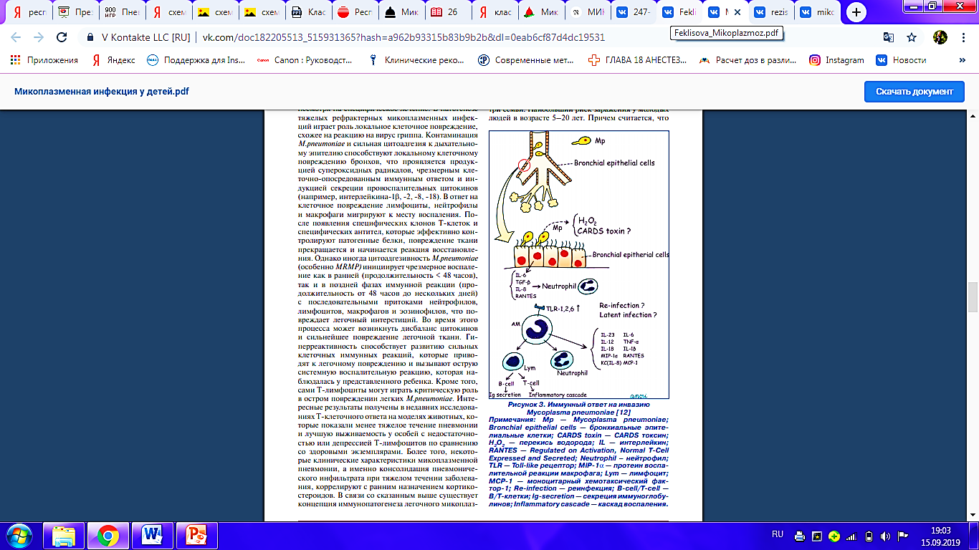

Slide 5
Характеристика М. рneumonia-инфекции
Разнообразные клинические проявления:
назофарингит, трахеит, острый стенозирующий ларинготрахеит, острый бронхит, пневмония (30 – 40 %).
Длительность сохранения и неспецифичность симптоматики
Возможность самоизлечения
Возможность инаппарантного инфицирования

Slide 6
Клинические особенности микоплазменной пневмонии
Острое начало
Фебрильная температура
Общее состояние не тяжелое
Отсутствие выраженной интоксикации и дыхательной недостаточности
Сухой навязчивый коклюшеподобный кашель
При аускультации ослабленное дыхание, обильные мелкопузырчатые хрипы и крепитация в зоне пневмонической инфильтрации

Slide 7
Рентгенологические признаки микоплазменной пневмонии:
по интерстициальному типу - усиление легочного рисунка, нечеткость и деформация бронхососудистых пучков
В общем анализе крови появляются умеренно выраженный лейкоцитоз, нейтрофилез со сдвигом лейкоцитарной формулы влево, ускорение СОЭ, которые могут сохраняться до 3-4 недель болезни.

Slide 8
Внереспираторные симптомы:
артралгии в области крупных суставов
мелкопятнистая сыпь или полиморфная эритема
лимфаденопатия
гепатоспленомегалия
Внереспираторные симптомы при генерализации процесса:
серозный менингит или поражение вещества головного мозга
умеренно выраженный мембранозно-пролиферативный гломерулонефрит, что клинически выражается умеренной гематурией и протеинурией с относительно легким течением
развитие гепатита с синдромом холестаза

Slide 9
Методы детекции М.рneumonia
Иммунологический
с определением специфических
АТ (IgM и IgG)
имеет ограниченную ценность для ранней диагностики и выбора антибактериального препарата
ПЦР-диагностика выявляет
ДНК возбудителя
с первого дня болезни,
Обладает высокой специфичностью
(до 90%) и чувствительностью
(до 98%)

Slide 10
C позиции федеральных клинических рекомендаций Союза педиатров России и Рабочей группы МЗ ДНР по созданию унифицированного клинического протокола «Острый бронхит у детей»:
«…Учитывая клинико-эпидемиологические особенности течения микоплазменной пневмонии, сезонность, не обязательно проводить дорогостоящее серологическое обследование для подтверждения этиологии M. pneumoniae, а сразу принять эмпирическое решение о выборе в качестве стартового антибактериального препарата макролидного антибиотика»
Приказ МЗ ДНР № 929 от 23.05.2019 "Об утверждении унифицированных клинических протоколов медицинской помощи «Острые респираторные вирусные инфекции у детей», «Грипп у детей», «Острый бронхит у детей», «Острый бронхиолит», «Острый обструктивный бронхит у детей»"
Спичак Т.В., Катосова Л.К., Яцышина С.Б.,и соавт. Критичский взгляд на результаты лабораторной диагностики пневмонии микоплазменной этиологии у детей. // Педиатрия им. Г.Н.Сперанского 2014;93(3): 46-55.

Slide 11
Проблема устойчивости возбудителей к антибактериальным препаратам создает все большую угрозу для профилактики и лечения инфекционных заболеваний.
Основной причиной резистентности микроорганизмов к антибактериальным препаратам становится их избыточное потребление, связанное как с необоснованным назначением препаратов, так и с отсутствием своевременной этиологической диагностики
«Глобальный отчет по надзору за резистентностью к антимикробным препаратам», ВОЗ, 2014 г.

Slide 12
Лечение респираторного микоплазмоза
Препараты первой линии антибиотики из группы макролидов (уровень доказательности А):
азитромицин (внутрь 10 мг/кг однократно в сутки),
джозамицин (внутрь 30-50 мг/кг в 3 приема в сутки),
кларитромицин (внутрь 7,5-15 мг/кг в 2 приема в сутки),
рокситромицин (внутрь 5-8 мг/кг в 2 приема в сутки),
клиндамицин (внутрь 10-25 мг/кг в 3 приема в сутки или
в/в, в/м 20-40 мг/кг в сутки, не более
3г/сутки),
мидекамицин (внутрь 30-50мг/кг в 2-3 приема в сутки).
Продолжительность антибиотикотерапии зависит от тяжести и остроты болезни от 5 до 10 дней.

Slide 13
Согласно рекомендациям Ассоциации инфекционных заболеваний Соединенных Штатов Америки и Американской торакальной ассоциации (2016)
Левофлоксацин в дозе 16–20 мг/кг/сут каждые 12
часов для детей 6 месяцев — 5 лет;
8–10 мг/кг/сут каждые 24 часа —
для детей 5–16 лет.
Максимальная суточная доза — 750 мг
(уровень доказательности В).
Ципрофлоксацин — 30 мг/кг/сут каждые 12 часов.
Моксифлоксацин — 400 мг 1 раз в день
применяется у детей
подросткового возраста с
развитым скелетом
(уровень доказательности В)

Slide 14
ЛЕЧЕНИЕ РЕСПИРАТОРНОГО МИКОПЛАЗМОЗА
Иммуномодуляторы (в зависимости от изменений в показателях иммунограммы): тималин,
тактивин,
тимоген,
имунофан,
полиоксидоний,
деринат и др.
Препараты интерферона или его индукторы:
виферон,
кипферон,
реаферон
циклоферон,
амиксин,
арбидол,
анаферон и др.

Slide 15
В случае тяжелого течения респираторного микоплазмоза (тяжелая пневмония)
с фулминантным течением и угрозой
летального исхода показано кортикостероидов и/или внутривенных иммуноглоблинов:
метилпреднизолон (2 мг/кг/ сут в течение 3
дней)
IVIG (400 мг/кг/сут в течение 3 дней)
(уровень доказательности С)
World J Pediatr. 2017 Aug;13(4):321-327. doi: 10.1007/s12519-017-0014-9. Epub 2017 Jan 27
Korean J Pediatr. 2017 Jun;60(6):167-174. doi: 10.3345/kjp.2017.60.6.167. Epub 2017 Jun 22.

Slide 16
Выводы
Таким образом, М. pneumoniae —распространенный возбудитель ОРЗ у детей, занимающий второе место в структуре заболеваний респираторного тракта в период эпидемий у детей после 5 лет.
Особенности данного возбудителя определяют возможность длительной персистенции микроорганизма и ускользание его из-под контроля иммунной системы хозяина, а также отсутствие стойкого постинфекционного иммунитета.
Отсутствие специфических клинических и рентгенологических признаков заболевания, которые позволили бы практическому врачу с высокой степенью достоверности уточнить этиологическую диагностику ОРЗ
Современные лабораторные исследования с целью определения возбудителя в амбулаторных условиях часто недоступны и сложны

Slide 17
Практические рекомендации
Одновременное использование двух методов исследования (ПЦР и серологического) с обнаружением ДНК возбудителя и IgM и IgG АТ значительно повышают диагностическую достоверность M. рneumonia
В настоящее время имеют место 3 варианта терапевтической стратегии в случае респираторного микоплазмоза

Slide 18
Практические рекомендации
1. При невозможности этиологической идентификации у организованных детей школьного возраста в момент повышенной респираторной заболеваемости в осенний период позволяет предположить в этиологии внебольничной пневмонии роль
М. pneumoniae и принять эмпирическое клиничеcкое решение о выборе в качестве препарата первой линии макролидного антибиотика.

Slide 19
Практические рекомендации
2. Если у ребенка с подтвержденной микоплазменной пневмонией (или поражением верхних дыхательных путей) имеется лихорадка и кашель без осложнений, рекомендуется назначение антибиотиков первой линии, иммуномодуляторов и индукторов интерферона

Slide 20
Практические рекомендации
3. При чрезмерном иммунном ответе, прогрессирующей консолидации или формировании осложнений, а также неэффективности антибиотиков первой линии рекомендуется использовать антибиотики второй линии, кортикостероиды и/или внутривенный иммуноглобулин

Slide 21

Спасибо за внимание

